Slide 1
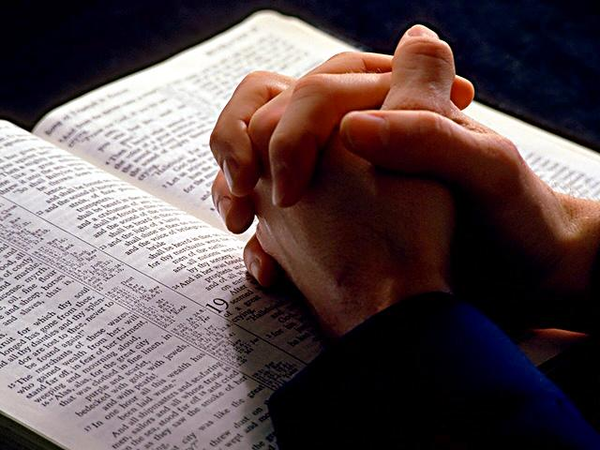
APOCALIPSIS
“un viaje a través del tiempo» N° 6.
La fe de los mártires

Slide 2

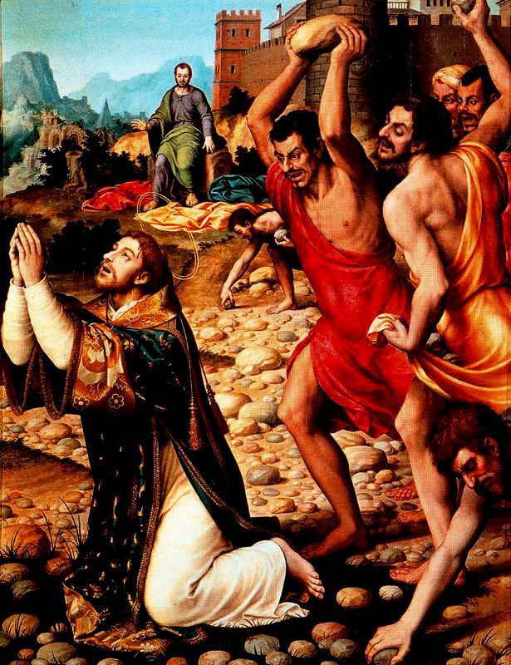
El Diccionario de la Lengua Española define a un mártir, (1), como a una persona que ha muerto, especialmente padeciendo torturas o con gran sufrimiento, por defender una religión o simplemente por pertenecer a ella (2), persona que es criticada, marginada e incluso perseguida por sus ideas o creencias y (3), persona que padece sufrimientos o injusticias y que los lleva con resignación.
Esteban fue el primer mártir de la iglesia

Slide 3

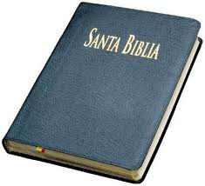
Para impedir el desarrollo espiritual de la iglesia, Satanás procuró por todos los medios traer sobre ella toda clase de sufrimiento, lo cual se registra en la historia y en la Biblia, donde esta escrito la forma tan despiadada como murieron los apóstoles en un periodo de 60 años.

Slide 4
¿Cuál era el motivo?
Por el solo hecho de obedecer los Mandamientos de Dios, al no doblegarse ante las exigencias de los hombres
Léase Hechos 5:18.
«Y echaron mano a los apóstoles y los pusieron en la cárcel pública».
Versos 28,29.El sumo sacerdote les preguntó: ¿No os mandamos estrictamente que no enseñaseis en ese nombre? Y ahora habéis llenado a Jerusalén de vuestra doctrina…,²⁹ Respondiendo Pedro y los apóstoles, dijeron: «Es necesario obedecer a Dios antes que a los hombres».

Slide 5
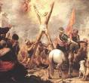


A continuación mostramos como murieron los apóstoles
Andrés murió en Acaya crucificado, en el 60.
Tomas en la India, el 3 de Junio del 72, a espada en el corazón.

Slide 6


El emperador Dominicano quiso matar al apóstol San Juan y lo hizo echar en una olla de aceite hirviente, pero él salió de allá más joven y más sano de lo que había entrado, entonces fue desterrado a la isla de Patmos, donde escribió el libro de Apocalipsis.
Después de salir de la prisión regresó a Éfeso donde continuó con la predicación del Evangelio, Juan murió en forma natural a los 98 años de edad, en Éfeso en el año 100.

Slide 7


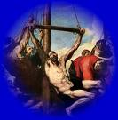
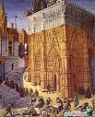
Matías murió en Judea, apedreado y después decapitado en el 44.
Felipe murió crucificado en Cesárea (Filipos), en el 54
Santiago el menor, fue muerto en Jerusalén, lo arrojaron de la parte más alta del templo, que posiblemente medía 27 mts de altura según (1 Rey.6:2) en el 62, y después le aplastaron la cabeza.

Slide 8



Pedro murió crucificado en Roma en el 64, con la cabeza para abajo.
Pablo murió decapitado en Roma en el 64.
Bernabé, decapitado en Calamina en el 70.

Slide 9



Bartolomé, en la India desollado vivo y decapitado. Sin fecha.
Mateo, fue decapitado en Etiopia, en el 60.

Slide 10


Simón, en Babilonia aserrado hasta hacerlo pedazos. Sin fecha.
Judas Tadeo, murió en Sunís ciudad de Persia, le dieron con una cachiporra por la cabeza y luego fue decapitado en el 72.
Santiago, o Jacobo. Según la cronología que se conoce de los Hechos, se desempeñó como director de la iglesia durante13 años después de la ascensión de Cristo Eche.15:13-21. Fue el primero de los apóstoles en morir Cap.12:1,2, fue degollado, en Jerusalén, 30 Nov.62.

Slide 11


Marcos, descuartizado. Arrastrado por las calles de Alejandría con cuerda al cuello, no se sabe la fecha.
Lucas aunque no fue apóstol, falleció en Dalmacia no se sabe si de muerte natural o por martirio.

Slide 12
¿Quiénes los ejecutaron?
En eso participaron, Roma, que era el imperio mundial pagano, y los mismo Judíos, sus hermanos. Es decir, los que no querían obedecer a Dios se airaron contra su pueblo.

Slide 13
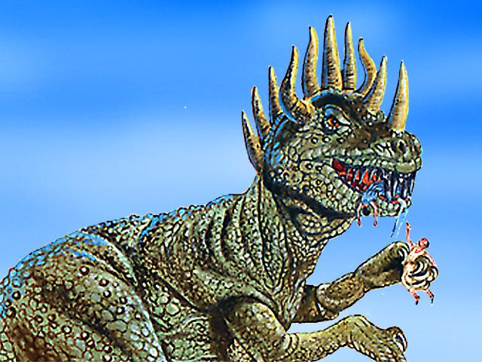
¿Quién estaba utilizando a Romanos y Judíos para perseguir a los apóstoles?
La Biblia dice» «El dragón se airó contra la mujer”(Apoc.12:17).
Como usted sabe, en ese tiempo el mundo estaba siendo gobernado por el Imperio Romano, y precisamente fue él quien le dio muerte al Señor Jesús, como también a los apóstoles, o sea que el “dragón la serpiente antigua, que se llama diablo y Satanás, que engaña a todo el mundo” (Apoc.12:9), estaba utilizando al Imperio Romano y a los Judíos para destruir la iglesia que guarda los Mandamientos de Dios.

Slide 14
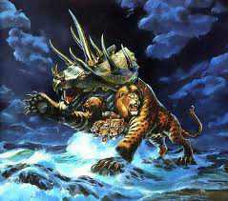
¿Qué paso después?
En Apocalipsis 13:1, 2 dice Juan: «Me paré sobre la arena del mar, y vi salir del mar una bestia”, “Era semejante a un leopardo (símbolo del imperio de Grecia), sus pies como de oso (símbolo del imperio de los Medos y Persas), y su boca como boca de león» (símbolo del imperio de Babilonia):
Según la describe el texto, esta bestia terrible era una combinación de cuatro bestias, las mismas que figuran en
(Daniel 7:3-8).

Slide 15
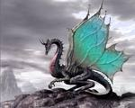

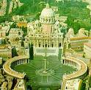
Lo aterrador es que el “dragón”, que según (Apoc.12:9) es el (diablo) representado aquí por el Imperio Romano le dio (a la bestia) su poder, su trono y gran autoridad” (Apoc.13:2). Nota. Si usted estudia detenidamente esto, descubrirá que ella es el mismo cuerno pequeño de
Daniel 7:7,8;19-25.
Dragón
Imp. Romano
Bestia.

Slide 16
El Imperio Romano realmente nunca desapareció, lo que hizo fue cambiar de Roma-Imperial a Roma-papal, cuando Constantino ordeno que el pueblo romano adorara a Dios, supuestamente cambiaron sus creencias paganas, pero en realidad no fue así.
El Imperio Romano dejó de existir en el año 476 cuando se dividió en diez partes, pero el imperio Romano no desapareció, desde el año 538 D.C comenzó a cumplirse Apoc.13:2, es decir, le cedió a la bestia su poder, su trono y gran autoridad, comenzó a cumplirse los 1260 días, que alcanzan hasta el año1798.

Slide 17
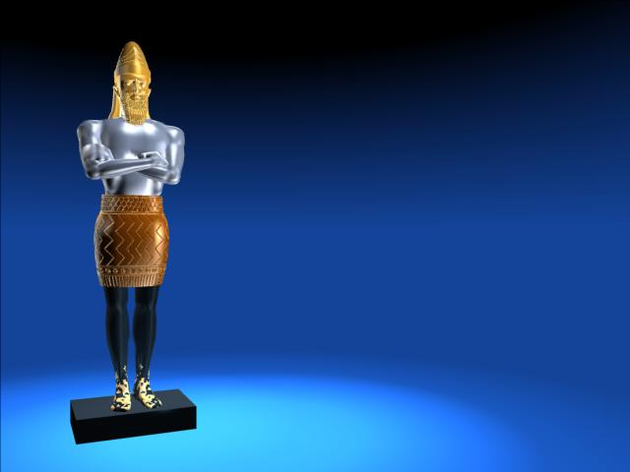
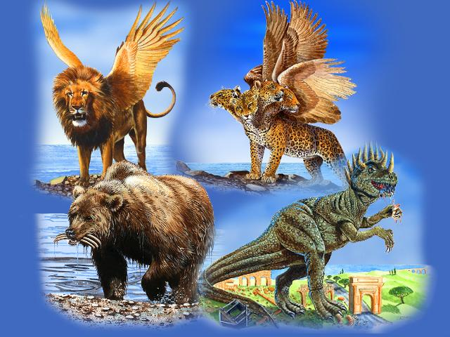

Estos 1260 años, que separan los dos periodos fueron gloriosos para la iglesia, así que la misma roma imperial que despedazaba a los pueblos con las guerras, esa misma despedaza al mundo con creencias sin base Bíblica, y con el error. como lo menciona la profecía de Daniel, el de la Estatua de Nabucodonosor.
El metal de hierro representa Roma pagana y el barro que se le une representa la Roma papal, por lo tanto, la religión y la política se unen y se extiende hasta el tiempo final, léalo usted mismo en Daniel Capitulo 2:1-45 y 7:1-8.

Slide 18

Este poder que Apocalipsis denomina la bestia y Daniel el cuerno pequeño; la cronología profética nos dice que es la Iglesia Católica Romana que al “desaparecer el imperio Romano” el dragón le heredó “su trono, su poder y gran autoridad”.
Además heredó todas las costumbres y tradiciones religiosas de Babilonia, Medo Persia, Grecia y Roma, como la observancia del domingo día en que se adoraba el sol, este era el día de reposo pagano, el cual paulatinamente fue remplazando al verdadero día de reposo ordenado por Dios, el sábado, fue cambiado a partir del año 325, por Constantino emperador de Roma.
(Éxodo 20:8-11).

Slide 19
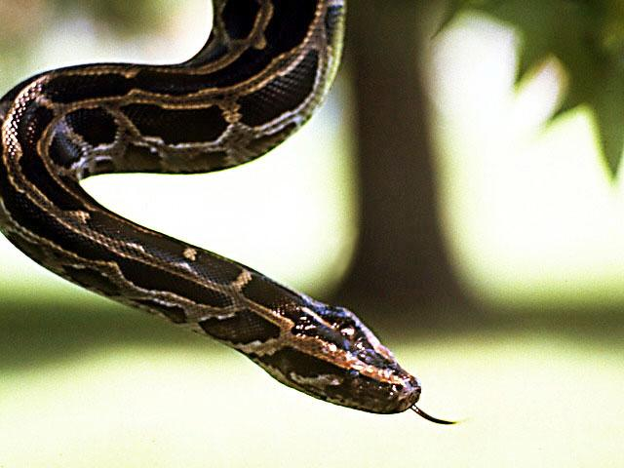

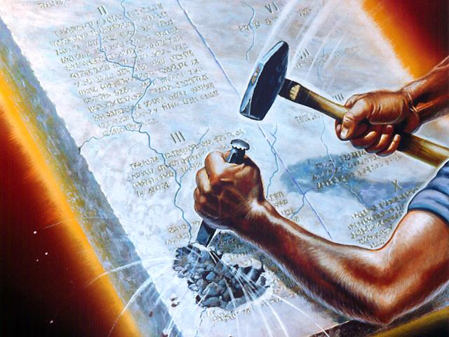
La Biblia nos dice que de este modo siguió trabajando el dragón, primero por medio de una serpiente en el Edén, y luego por medio la Bestia para no ser descubierto, (Lea Génesis 3:1-5).
Así como indujo a nuestros primeros padres a desobedecer la Ley de Dios, así también lo hace hoy.

Slide 20
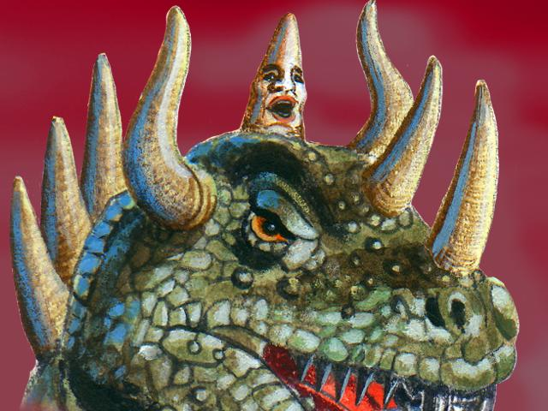
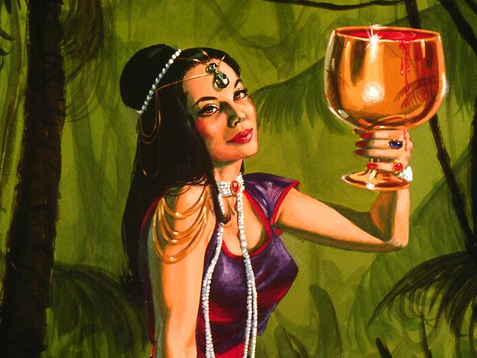
¿Bajo que otro símbolo aparece este poder en la Biblia?
En Daniel este mismo poder aparece bajo el símbolo de un “cuerno pequeño” que “combatía a los santos y los vencía” (Daniel 7:8,21).
En (Apoc. 17:1-6), esta vez aparece representado por una mujer (la iglesia apóstata), vestida de purpura que está “ebria de la sangre de los santos y de los mártires de Jesús”.

Slide 21

Según la Biblia: ¿QUIÈNES SON LOS SANTOS?
Apoc.14:12 Dice que los “santos” son los que “guardan los mandamientos de Dios”.
Este mismo poder la “bestia” de Apoc.13:1: o sea el “cuerno pequeño” de Daniel 7: 21, Daniel nos dice que “Hablará palabras contra el ALTICIMO, a los santos del Altísimo quebrantará, y tratará de CAMBIAR LOS TIEMPOS Y LA LEY. Y serán entregados en su mano por un tiempo, dos tiempos y medio tiempo” (1260 AÑOS).
En la imagen uno de los santos sometido a castigo por guardar el sábado.
Nótese que en todos los aspectos apunta al futuro, “hablará”, “quebrantará”, “pensará” y “serán”.

Slide 22
Es tal la arrogancia de este poder que levantándose por encima de Dios uso el poder que le dio el “dragón, la serpiente antigua, que se llama diablo y Satanás” (Apoc.12:9), que trataría de cambiar la Santa Ley de Dios, que el mismo Jesús dijo que no había “venido a abolir” (Mat.5:17).
Por favor compare los Mandamientos de Dios según Éxodo 20:3-17, con los que aparecen en el catecismo de la Iglesia Católica, y se notará el cambio.

Slide 23
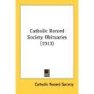
Aquí incluimos las siguientes palabras de la revista The Catholic Record, publicado en Londres y en Ontario, Canadá, Septiembre 1.1923:
"El Domingo es nuestra MARCA de autoridad. . . la iglesia está por encima de la Biblia y este cambio de la observancia del Sábado es una prueba de tal hecho".

Slide 24
La profecía menciona: «por un tiempo, dos tiempos y medio tiempo» ¿Qué significa esto?
En Números 14:34 Dios dice:”Conforme al número de los 40 días en que reconocisteis la tierra, llevaréis vuestra culpa durante 40 años; un año por cada día”.
Entonces el tiempo de 1260 días de (Apoc.11:2 y Daniel 7:21) representa 1260 años comenzando del 538 - 1798 en los cuales el “cuerno pequeño”, realizó los cambios predichos en la profecía, que cubre los tres tiempos y medio de (Daniel 7:25) o cuarenta y dos meses de (Apoc.11:2), los tres periodos suman el mismo tiempo profético de 1260 años.

Slide 25

¿Qué hizo este poder durante ese periodo?
Durante este periodo reafirmó el cambio del cuarto Mandamiento, séptimo día de la semana, por el primer día de la semana, Domingo (Por favor léase Lucas 23:56 al 24:1).
Sacó de la Santa Ley el segundo Mandamiento donde Dios prohíbe la adoración de imágenes.
Lógicamente al sacar uno le quedaban nueve mandamientos, y para llenar ese vació los corrió todos, luego para completar los diez, dividió el decimo en dos. ¡Que astucia! ¿No le parece?

Slide 26

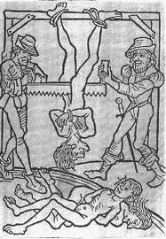
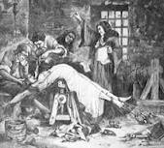

Ahora, como los cristianos guardaban el sábado como el día de reposo señalado por Dios desde la creación según Gén.2:1-3, ¿sabe usted que hizo para obligarlos a obedecer?
implanto la SANTA INQUISICIÒN en la cual se utilizaban diferentes métodos de tortura, la cual se aplico a cientos de miles de santos que ofrendaron sus vidas en sacrifico, lo mismo que sucedió con los apóstoles en el primer siglo, y lo mismo que hará cuando se dicte el decreto de muerte predicho en Apoc.13:15.

Slide 27

Babilonia, madre de las rameras (Apoc.17:5).
Esta será una guerra religiosa en la cual participarán todos los observadores del domingo que será una inmensa multitud para la cual se están preparando ahora con el llamado “ecumenismo”, o unidad religiosa, liderada por el papa, la cual se esta realizando en las entrevistas con todas las religiones incluyendo musulmanes y aún Judíos.
Iglesia Católica Romana
Iglesias protestantes que guardan el domingo ordenado por ella, la madre.

Slide 28
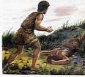

Esta será una guerra entre dos hermanos cristianos simbolizada en el A.T. por Caín, hermano mayor que representa la gran mayoría que desobedece a Dios guardando un día de reposo que la Biblia no autoriza santificar, y Abel, el hermano menor, que representa al pequeño grupo de creyentes a los cuales el Señor llamó “manada pequeña” (Lucas 12:32, y que representa a los que “guardan los Mandamientos de Dios”.

Slide 29
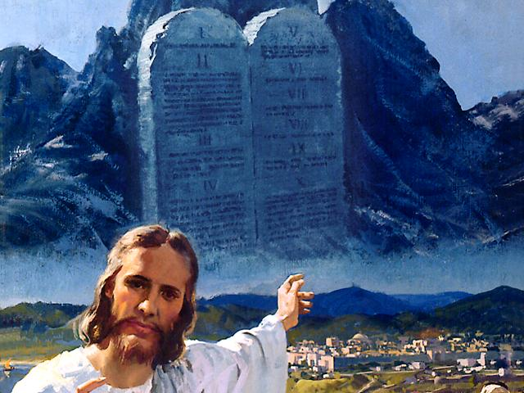

Como se ve claramente, la causa de tan grande derramamiento de sangre entre «hermanos» no es otra sino la obediencia a los mandamientos de Dios (Apoc.12:17; 14:12),
Cuyo comienzo se revela en la tierra en el mismo Edén, en el cual Satanás induce al hombre a desobedecer la orden explicita de Dios: “Pero del árbol del conocimiento del bien y del mal NO COMERÀS”
(Génesis 2:17)

Slide 30
Esta guerra comenzó en el cielo y Satanás la introdujo en la tierra con su presencia, y todo aquel que se situé de su lado odiara a los obedientes hijos de Dios, y este odio ha persistido y persistirá hasta la segunda venida de Cristo, y el principal motivo es la observancia del sábado que el Señor dice que es “señal entre mí y vosotros” (Léase Ezequiel 20:12,20).
Odia el sábado porque es el único Mandamiento de los diez que señala a Dios como el Creador de todo cuanto existe, por esa razón Satanás odia ese día que Dios dice en (Isaías 58:13): “mi día santo”, y nos dice que lo llamemos: “Santo, glorioso del Eterno”.

Slide 31
Este poder marca como "herejes“ a los que guardan los Mandamientos de Dios, los cuales han sido y serán torturados y ultimados por la "madre iglesia" apóstata mediante los oficios de su llamada “Sagrada Congregación de la Romana y Universal Inquisición”.

Slide 32

La sucesora actual de la «Sagrada Congregación de la Romana y Universal Inquisición» es la llamada: “La Congregación para la Doctrina de la Fe”, es un órgano colegiado del Vaticano cuya función es, custodiar la correcta doctrina católica en la Iglesia, está definida según el Artículo 48 de la Constitución Apostólica sobre la Curia Romana Pastor bonus, promulgada por Juan Pablo II el 28 de junio de 1988.

Slide 33
Cuando se dicte el decreto de muerte predicho en (Apoc.14:15-17), esta será la encargada de aplicar los castigos a los que no quieran participar en esta unidad religiosa, ya que el pueblo de Dios no se unirá puesto que la unidad no será hecha sobre la base de “GUARDAR LOS MANDAMIENTOS DE DIOS”, sino sobre la base de imponer la “MARCA DE LA BESTIA”, (la observancia del domingo como día de reposo obligatorio).
Y ordenará “dar muerte a todo el que no adore a la imagen de la bestia”, lo cual es contrario a la orden de Dios que dice: “Adorad al que hizo el cielo y la tierra, el mar y las fuentes de las aguas” (Apoc.14: 7).

Slide 34



Horrorizados, escuchamos los quejidos espeluznantes de los que son torturados bárbaramente, y ultimados cientos de miles, si bien no millones, por orden de fanáticos católicos.
Así como en la pasada inquisición Tomás de Torquemada fue uno de los principales instigadores, y entre sus victimas figuraron Galileo y Juana de Arco.
Tomás de Torquemada fue el inquisidor de Castilla. Procedía de familia Judía.
Juana de arco fue quemada

Slide 35


Este planeta ha estado manchado de sangre, allá en el Nuevo Mundo recién descubierto por Cristóbal Colón en el 1492, vemos la sangre de los indios que rehúsan someterse a la Iglesia Católica Romana, sangre que mancha las vestimentas de los sacerdotes católicos quienes se hacen cómplices en las matanzas.

